Slide 1
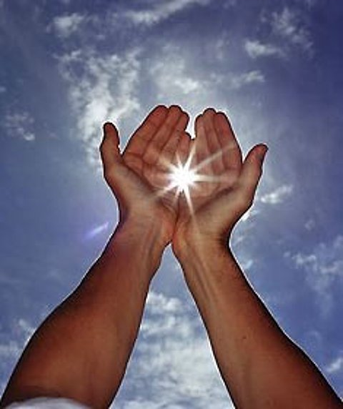
Световые явления в живой и неживой природе

Slide 2
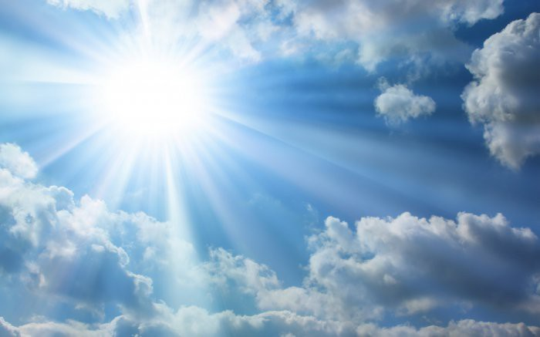
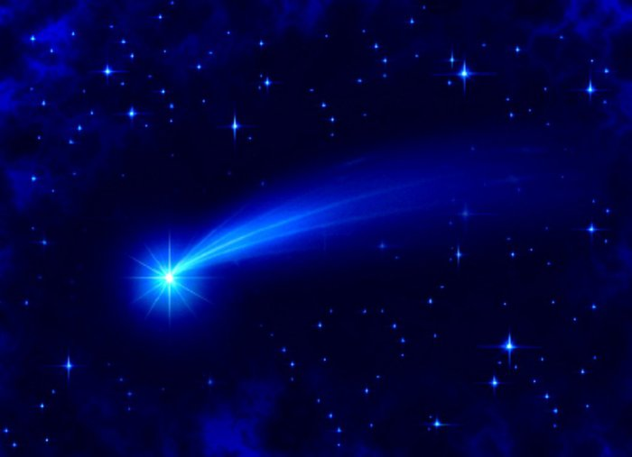
Источниками света называют тела, которые сами светятся – испускают свет. Солнце и звезды природные ( естественные) источники света.

Slide 3
Источники света
Природные
Источники
Теплого света
Источники
холодного
(люминесцентного)
света
Искусственные
Источники
Теплого света
Источники
холодного
(люминесцентного)
света

Slide 4
Источники природного теплого света
Солнце
Звезды

Slide 5
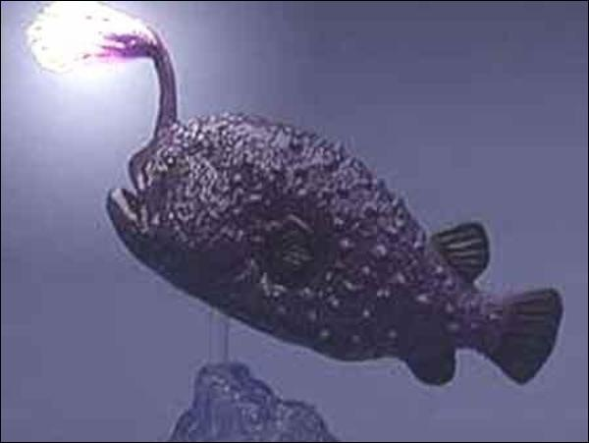
Светящиеся органы животных и грибов – источники холодного природного света.

Slide 6
Искусственные источники света
Люминесцентная лампа, Источники
холодного
(люминесцентного)
света
Лампа накаливания, источник
теплого света

Slide 7
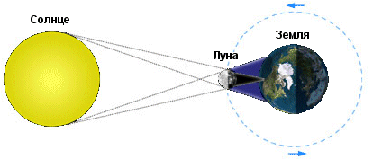
Схема солнечного затмения

Slide 8
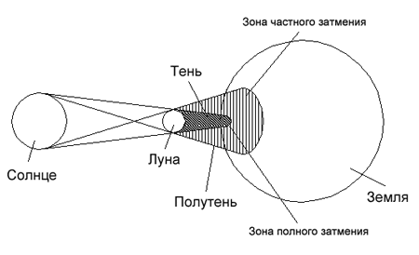
Схема солнечного затмения

Slide 9
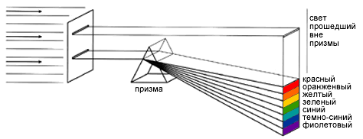
Наблюдение разложения света в спектр при прохождении его сквозь призму
Оборудование:источник света, призма, экран, линза, осветитель с щелью.
Цель: пронаблюдать разложение белого света на спектр.
Вывод: свет распространяется по прямой линии, т.е. прямолинейно. Белый свет сложный. Он состоит из 7 основных цветов.
Мы видим различные тела благодаря отражению от них света. Цвет предмета зависит от того, какие цветные лучи этим предметом отражаются. Если тело кажется нам зеленым, то это значит, что оно отражает зеленый цвет, а все остальные цвета поглощает. Если тело черное, то это означает, что оно поглощает весь падающий на него свет. Если тело отражает весь свет, оно выглядит белым.

